Slide 1
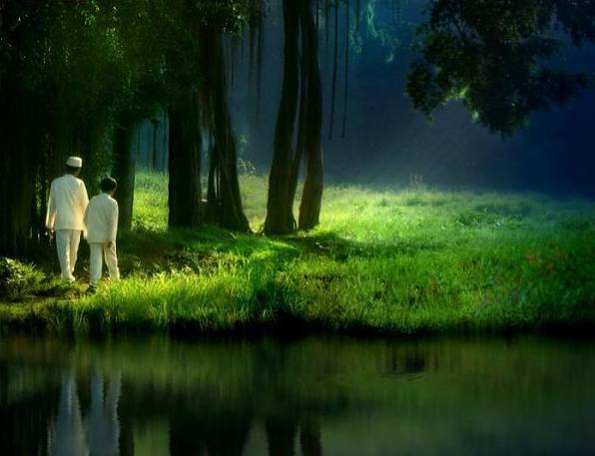
JALAN MENUJU BAHAGIA
3 Februari 2017 / 6 Jamadilawal 1438

Slide 2
Pujian kepada Allah SWT
ﯯ ﯰالقَآئِلِ:
ﯻ ﯼ ﯽ ﯾ ﯿ ﰀ ﰁ ﰂ ﰃ ﰄ ﰅ ﰆ ﰇ ﰈ ﰉ ﰊ ﰋ ﰌ ﰍ ﰎ ﰏ
SURAH HUD: 108

Slide 3
Syahadah
أَشْـهَدُ أَن لاَّ إِلَـهَ إِلاَّ اللهُ وَحْـدَهُ لاَ شَـرِيْكَ لَهُ، وَأَشْـهَدُ أَنَّ سَيِّدَنَا وَنَبِيَّنَا مُحَمَّدًا عَبْدُهُ وَرَسُـولُهُ

Slide 4
Selawat
اللَّـهُمَّ صَلِّ وَسَلِّمْ وَبَارِكْ عَلَى سَيِّدِنَا مُحَمَّدٍ خَاتَمِ الأَنْبِيَاءِ وَالْمُرْسَلِيْنَ وَعَلَى آلِهِ وَصَحْبِهِ أَجْمَعِيْنَ

Slide 5
أَمَّـا بَعْدُ، فَيَا عِبَـادَ اللهِ اتَّقُوا اللهَ، أُوْصِيْكُمْ وَإِيَّايَ بِتَقْوَى اللهِ وَطَاعَتِهِ لَعَلَّكُمْ تُرْحَمُوْنَ.

Slide 6
marilah sama-sama kita meningkatkan ketakwaan kepada Allah SWT dengan
bersungguh-sungguh melaksanakan segala perintah-Nya dan meninggalkan segala larangan-Nya.
Mudah-mudahan kehidupan ini mendapat keberkatan di dunia dan di akhirat.

Slide 7
Tajuk Khutbah :
JALAN MENUJU BAHAGIA

Slide 8
Allah SWT telah mencipta dan menetapkan kepada manusia jalan-jalan menuju kebahagiaan di dunia ini dan di akhirat nanti.
Rasa bahagia adalah suatu nikmat yang sangat besar kurniaan Allah SWT kepada manusia dan merupakan maksud dan matlamat hidup kita semua.
Oleh itu, ramai manusia berlumba-lumba merebutnya sehingga ada yang sanggup berkorban dan terkorban.

Slide 9
ada manusia yang menyangka bahawa bahagia itu datang dalam bentuk banyaknya harta, ramainya anak, tingginya pangkat atau mulianya keturunan.
mereka bersungguh-sungguh untuk mendapatkannya dengan apa cara, sekalipun bertentangan dengan ajaran Islam.

Slide 10
Ketika nikmat ini datang, mereka sangat gembira.
saat nikmat itu hilang, mereka menjadi muram kecewa.
Ya, tidak dinafikan bahawa harta menjadi salah satu tonggak perhiasan dunia ini

Slide 11
ﭑ ﭒ ﭓ ﭔ ﭕ ﭖ ﭗ ﭘ ﭙ ﭚ ﭛ ﭜ ﭝ ﭞ ﭟ
Maksudnya: “Harta benda dan anak pinak itu, ialah perhiasan hidup di dunia; dan amal-amal soleh yang kekal itu lebih baik di sisi Tuhanmu sebagai pahala balasan, dan lebih baik sebagai asas yang memberi harapan.”
SURAH AL-KHAFI: 46

Slide 12
harta semata-mata tidaklah dapat memberi kebahagiaan kerana harta itu hanyalah alat untuk mendapatkan bahagia, bukannya matlamat yang hakiki.
ada manusia yang memiliki harta yang banyak tetapi tidak mengecapi bahagia bahkan ada yang tertimpa ujian disebabkan harta tersebut.

Slide 13
ﮠ ﮡ ﮢ ﮣ ﮤ ﮥ ﮦ ﮧ ﮨ ﮩ ﮪ ﮫ ﮬ ﮭ ﮮ ﮯ ﮰ ﮱ ﯓ ﯔ ﯕ ﯖ ﯗ ﯘ ﯙ ﯚ ﯛ
Maksudnya:
“Dihiaskan (dan dijadikan indah) kepada manusia: kesukaan kepada benda-benda yang diingini nafsu, iaitu perempuan-perempuan dan anak-pinak; hartabenda yang banyak berpikul-pikul, dari emas dan perak; kuda yang bertanda lagi terlatih, dan binatang-binatang ternak serta kebun-kebun tanaman. Semuanya itu ialah kesenangan hidup di dunia. Dan (ingatlah), pada sisi Allah ada tempat kembali yang sebaik-baiknya (iaitu Syurga).”
Surah Ali Imran : 14

Slide 14
Mutakhir ini, ada manusia yang tenggelam dalam fitnah harta sehingga mereka mencabuli amanah Allah SWT dan amanah manusia.
Golongan ini sebagaimana yang diberitahu oleh Allah SWT di dalam Surah At Taubah ayat 55 sebenarnya terseksa dengan nikmat dunia.

Slide 15
ﭑ ﭒ ﭓ ﭔ ﭕ ﭖ ﭗ ﭘ ﭙ ﭚ ﭛ ﭜ ﭝ ﭞ ﭟ ﭠ ﭡ ﭢ ﭣ
Maksudnya:
“Oleh itu, janganlah engkau tertarik hati kepada harta benda dan anak-anak mereka, sesungguhnya Allah hendak menyeksa mereka dengannya dalam kehidupan dunia, dan hendak menjadikan nyawa mereka tercabut sedang mereka berkeadaan kafir.”
SURAH AT-TAUBAH: 55

Slide 16
hidup di dunia ini memang penuh dengan dugaan dan cabaran
bagi menguji manusia sama ada ingin patuh dan tunduk atas kehendak Allah SWT atau sebaliknya.

Slide 17
golongan yang beriman dan bertakwa, mereka akan sentiasa tunduk dan patuh serta sentiasa mensyukuri nikmat Allah.
golongan yang kufur lebih mementingkan hawa nafsu dan melakukan sesuatu yang membawa kemurkaan Allah SWT.

Slide 18
Imam At Tirmizi meriwayatkan sabda Rasulullah SAW yang menyatakan bahawa manusia dalam menghayati nikmat Allah itu terbahagi kepada empat kumpulan iaitu:

Slide 19
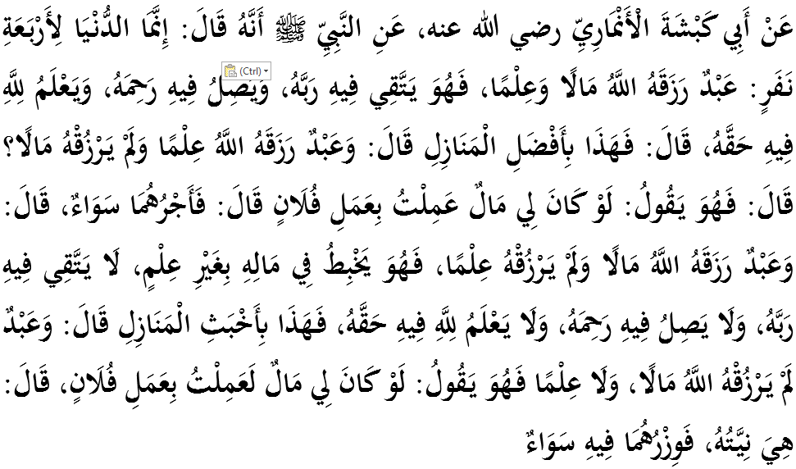

Slide 20
Mafhumnya:
“Daripada Abi Kabsyah Al Anmariy r.a bahawa Nabi SAW bersabda: Dunia ini dimiliki oleh empat kumpulan manusia, Pertama: Mereka yang diberikan harta dan ilmu lalu dia bertaqwa kepada Tuhannya dengan menjaga hubungan silaturahim dan mengenali tanggungjawabnya kepada Allah. Orang ini adalah yang terbaik.
Kedua: Mereka yang diberikan ilmu tanpa harta tetapi dia mempunyai niat yang baik, di mana katanya: 'Jika aku mempunyai harta nescaya aku akan lakukan (kebaikan) sepertimana dilakukan oleh sifulan itu'. Maka dengan niatnya itu, ia akan diberi pahala sama seperti orang yang berharta.

Slide 21
Ketiga: Mereka yang diberikan harta tanpa ilmu maka dia menyalahgunakan hartanya, tidak bertaqwa kepada Tuhannya, tidak memelihara hubungan silaturahim dan tidak mengira hak-hak Allah kepadanya. Ini adalah kumpulan yang paling buruk.
Keempat: Mereka yang tidak diberikan harta ataupun ilmu dan dia sentiasa berniat buruk kerana katanya, 'Jika aku mempunyai harta nescaya aku lakukan (keburukan) sepertimana yang telah dilakukan sifulan'. Maka dengan niatnya itu ia turut menanggung dosa sepertimana sifulan itu juga.”

Slide 22
nikmat harta yang sebenar adalah harta yang baik iaitu
diperoleh dengan baik dan disalurkan kepada perkara kebaikan.

Slide 23
Allah SWT telah menyediakan untuk kita pelbagai jalan agar dapat menuju kebahagiaan di dunia dan di akhirat.
beriman kepada Allah SWT dan beramal saleh;
rasa cukup dalam hidup atas nikmat yang diperoleh dan redha dengan ketetapan Allah SWT;
suka melakukan kebajikan dan bersifat ihsan sesama manusia.

Slide 24
Sesungguhnya, jalan-jalan yang dilalui ini menyebabkan manusia beroleh kebahagiaan di dunia ini dan di akhirat kelak.
Oleh itu, marilah sama-sama kita beristiqamah atas jalan kebenaran agar diberikan kebahagiaan oleh Allah SWT.

Slide 25
intipati khutbah yang disampaikan sebagai pedoman di dalam kehidupan kita
Pertama: | Orang yang bahagia meletakkan hatinya hanya kepada Allah SWT dan menumpukan seluruh kehidupannya untuk mendapatkan redha-Nya di dunia dan di akhirat.
Kedua: | Kebahagiaan dunia yang tidak dijadikan sumber untuk mencari pahala dan kebaikan akan menjadi ujian kepada manusia.
Ketiga: | Kebahagiaan adalah anugerah yang besar di sisi Allah SWT kepada hamba-Nya yang soleh sebagai balasan keimanan dan pengabdian mereka yang tulus.

Slide 26
ﭷ ﭸ ﭹ ﭺ ﭻ
ﯞ ﯟ ﯠ ﯡ ﯢ ﯣ ﯤ ﯥ ﯦ ﯧ ﯨ ﯩ ﯪ ﯫ ﯬ ﯭ ﯮ ﯯ ﯰ ﯱ ﯲ ﯳ ﯴ ﯵ ﯶ ﯷ ﯸ ﯹ ﯺ ﯻ ﯼ ﯽ ﯾ ﯿ ﰀ ﰁ ﰂ ﰃ ﰄ ﰅ ﰆ ﰇ ﰈ ﭑ ﭒ ﭓ ﭔ ﭕ ﭖ ﭗ ﭘ ﭙ ﭚ

Slide 27
Maksudnya:
“Allah berfirman: Turunlah kamu berdua dari syurga itu bersama-sama, dalam keadaan setengah kamu menjadi musuh bagi setengahnya yang lain; kemudian jika datang kepada kamu petunjuk dari-Ku, maka sesiapa yang mengikut petunjuk-Ku nescaya ia tidak akan sesat dan ia tidak akan menderita azab. Dan sesiapa yang berpaling ingkar dari ingatan dan petunjuk-Ku, maka sesungguhnya adalah baginya kehidupan yang sempit, dan Kami akan himpunkan dia pada hari Kiamat dalam keadaan buta. Ia berkata: Wahai Tuhanku, mengapa Engkau himpunkan daku dalam keadaan buta, padahal aku dahulu celik? Allah berfirman: Demikianlah! Telah datang ayat-ayat Kami kepadamu, lalu kamu melupakannya, dan demikianlah kamu pada hari ini dilupakan.”
SURAH AL TAHA: 123-126

Slide 28
بَارَكَ اللهُ لِيْ وَلَكُمْ بِالْقُرْآنِ الْعَظِيْمِ وَنَفَعَنِي وَإِيَّاكُمْ بِمَا فِيْهِ مِنَ الأيَاتِ وَالذِّكْرِ الْحَكِيْمِ وَتَقَبَّلَ مِنِّي وَمِنْكُمْ تِلاوَتَهُ إِنَّهُ هُوَ السَّمِيعُ الْعَلِيْمُ. أَقُوْلُ قَوْلِيْ هَذَا وَأَسْتَغْفِرُ اللهَ الْعَظِيْمَ لِيْ وَلَكُمْ وَلِسَائِرِ الْمُسْلِمِيْنَ وَالْمُسْلِمَاتِ وَالْمُؤْمِنِيْنَ وَالْمُؤْمِنَاتِ الأَحْيَاءِ مِنْهُمْ وَالأَمْوَاتِ، فَاسْتَغْفِرُوْهُ، إِنَّهُ هُوَ الْغَفُوْرُ الرَّحِيْمُ

Slide 29
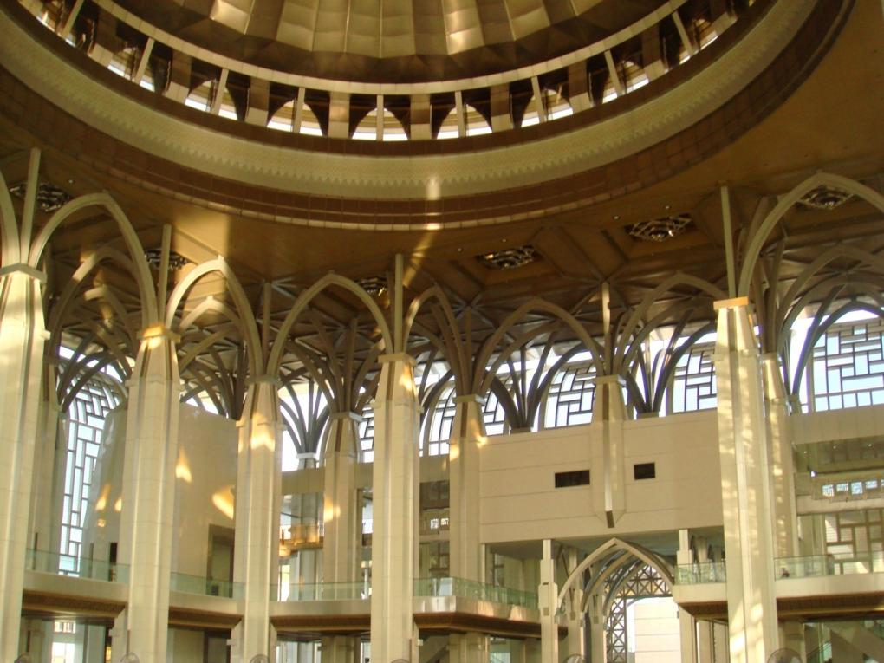

Slide 30
الْــحَـمْـدُ لِلَّــهِ حَـمْدًا كَثِيرًا كَـمَـا أَمَرَ، أَشْهَدُ أَن لَّا إِلَـــــــهَ إِلَّا اللَّهُ وَحْدَهُ لَا شَرِيــــكَ لَــــهُ، إِقْرَارًا بِرُبُوبِــيَّـــتِــهِ وَإِرْغَـــامًــا لِّـمَـنْ جـَحـَدَ بِــهِ وَكَـفَـرَ، وَأَشْهَدُ أَنَّ سَيِّدَنَــا مُـحَـمَّـدًا عَبْدُهُ وَرَسُـــولُـهُ سَيِّدُ الْجِـنِّ وَالْبَشَرِ.
Aku bersaksi bahawa tiada tuhan yang disembah melainkan Allah yang Maha Esa dan tiada sekutu bagi-Nya. Aku juga bersaksi bahawa penghulu dan Nabi kami Muhammad SAW adalah hamba dan rasul-Nya penghulu segala jin dan manusia.

Slide 31
اللَّـهُمَّ فَـصَــلِّ وَسَــلِّمْ عَلَى سَيِّدِنَــا مُـحَـمَّـدٍ وَعَلَى آلِــــــهِ الْــمُـصـَابِيحِ الْغُرَرِ.
Ya Allah, berilah selawat, sejahtera dan berkat ke atas penghulu dan Nabi kami Muhammad SAW, kaum keluarga serta para sahabat baginda.

Slide 32
أَمَّـــا بَعْدُ، فَيَا أَيُّــهـَــا الـنَّــاسُ، اتَّـقُـوا اللَّـهَ فِيمَـا أَمَـرَ، وانْـتَــهُــوا عَـمَّـا نَـهَـاكُمْ عَـنْـهُ وَحَــذَّرَ. وَاعْلَمُـوا أَنَّ اللَّهَ أَمَـرَكُمْ بِــأَمْــرٍ بَـدَأَ فِــيــهِ بِنَفْسِـهِ وَثَــنَّـى بِــمَـلَائِــــكَتِهِ الْمُسَـبِّـحَـةِ بِقُدْسِهِ. فَـقَـالَ اللَّـهُ تَعَالَى وَلَمْ يَزَلْ قَـــــائِــلًا عَـلِــيـمًـا:

Slide 33
ﭲ ﭳ ﭴ ﭵ ﭶ ﭷ ﭸ ﭹ ﭺ ﭻ ﭼ ﭽ ﭾ ﭿ ﮀ

Slide 34
اللَّهُمَّ صَلِّ وَسَلِّمْ عَلَى سَيِّدِنَا مُحَمَّدٍ وَعَلَى آلِ سَيِّدِنَا مُحَمَّدٍ كَمَا صَلَّيْتَ عَلَى سَيِّدِنَا إِبْرَاهِيْمَ وَعَلَى آلِ سَيِّدِنَا إِبْرَاهِيْمَ؛ وَبَارِكْ عَلَى سَيِّدِنَا مُحَمَّدٍ وَعَلَى آلِ سَيِّدِنَا مُحَمَّدٍ كَمَا بَارَكْتَ عَلَى سَيِّدِنَا إِبْرَاهِيْمَ وَعَلَى آلِ سَيِّدِنَا إِبْرَاهِيْمَ فِى الْعَالَمِيْنَ إِنَّكَ حَمِيْدٌ مَجِيْدٌ.

Slide 35
وَارْضَ اللّهُمَّ عَنِ الأَرْبَعَةِ الْخُلَفَاءِ الرَّاشِدِيْنَ سَادَاتِنَا أَبِى بَكْرٍ وَعُمَرَ وَعُثْمَانَ وَعَلِىٍّ بْنِ أَبِى طَالِبٍ، وَعَنْ أَزْوَاجِ نَبِيِّنَا الْمُطَهَّرَاتِ مِنَ الأَدْنَاسِ وَعَنْ أَهْلِ بَيْتِهِ وَقَرَابَتِهِ وَعَنْ سَائِرِ الصَّحَابَةِ الأَكْرَمِيْنَ وَالتَّابِعِيْنَ وَمَنْ تَبِعَهُمْ بِإِحْسَانٍ إِلَى يَوْمِ الدِّيْنِ. وَارْضَ عَنَّا بِرَحْمَتِكَ يَا أَرْحَمَ الرَّاحِمِيْنَ.
Ya Allah, kurniakanlah keredaan kepada empat orang khulafa ar-Rasyidin Saidina Abu Bakar, Umar, Usman dan Ali bin Abi Talib. Isteri-isteri Nabi yang suci, ahli keluarga, seluruh sahabat serta para tabiin. Juga, redhailah kami sekalian wahai Tuhan Yang Maha Penyayang.

Slide 36
وَعَنْ أَهْلِ بَيْتِهِ وَقَرَابَتِــهِ وَعَن سَائِرِ الصَّحَـابَـةِ الْأَكْرَمِينَ، وَالتَّـابِعِينَ وَمَن تَبِعَهُمْ بِإِحْسَانٍ إِلَى يَوْمِ الدِّينِ، وَارْضَ عَــنَّا بِرَحْمَتِكَ يَـــا أَرْحَمَ الرَّاحِمِينَ.
اللَّهُـمَّ اغْفِرْ لِلْمُسْلِمِينَ وَالـْمـُسْلِمَاتِ وَالْـمُؤْمِنِينَ وَالْـمُـؤْمِـنَـاتِ الْأَحْـيَــاءِ مِنْهُمْ وَالْأَمْـوَاتِ، وَأَلِّـفْ بَيْنَ قُلُوبِهِمْ وَأَصْلِحْ ذَاتَ بَيْنِهِمْ، وانْصُرْهُمْ عَلَى عَدُوِّكَ وَعَدُوِّهِمْ.
اللَّهُـمَّ انْصُرْ سَلَاطِينَ الْـمُسْلِمِينَ وَأَيِّـدْهُـمْ بِالتَّـقْوَى والتَّوْفِيقِ إِلَى يَوْمِ الدِّينِ، وَأَعْلِ كَلِمَةَ الْـمُوَحـِّدِينَ، وَأَدِمْ لَهُمُ الْعِـزَّةَ والتَّـمْـكِينِ.
اللَّهُـمَّ اهْدِنَا سُبُـلَ السَّلَامِ وَأَخْرِجْنَا مِنَ الظُّـلُـمَـاتِ إِلَى النُّورِ، وَجَـنِّـبْنَا الْـفَوَاحِشَ مَا ظَهَرَ مِنْهَا وَمَـا بَطَنَ.

Slide 37
اللَّـهُمَّ أَنزِلِ الرَّحْمَــةَ والسَّكِينَةَ وَالسَّلاَمَةَ والْعَافِيَةَ عَلَى عَبْدِكَ الْحَارِسِ لِشَرِيعَتِكَ مَلِكِنَا كباوه دولي يغ مها موليا سري فادوك بضيندا يغ دفرتوان أضوغ
سلطان محمد كليما
وَعَلَى كُلِّ قَرَابَتِهِ أَجْمَعِيْنَ. أَصْلَحَ اللَّهُ مُلْكَــــــهُ وَإِحْسَــانَهُ وَفَيَّضَ لَــــــهُ عَدْلَهُ وَبَلَّغَهُ مِنَ الْخَيْرِ مَـــا شَــــــــاءَهُ. اللَّـهُمَّ أَدِمِ الشَّرْعَ الشَّريفَ لَـــهُ وَلِوُزَرَائــِـــــــــــهِ سَبِيلًا وَمِنْهَــاجًــا، وَارْزُقْهُمُ التَّوْفِيقَ لِكُلِّ خَيْرٍ وَاجْعَـلْهُمْ سِرَاجًــا وَّهَّــــــاجًــــا.

Slide 38
اللَّـهُمَّ اجْعَلْ مَالِيزِيــــــَّــــــا وَسَــائِرَ بِلَادِ الْـمُسْلِمِينَ طَيِّبَةً آمِنَةً مُّطْمَئِــــــنَّـــةً رَّخِيَّـــةً. اللَّـهُمَّ سَلِّمْ بِلَادَنَـــــا مِنَ الْــمُــفْسِدِينَ وَطَهِّرْهَــا مِنَ الْـمُتَطَرِّفِينَ وَوَفِّقْنَا جَمِيعًا لِطَاعَتِكَ وَطَاعَةِ رَسُولِكَ مُحَمَّدٍ صَلَّى اللَّهُ عَلَيْهِ وَسَلَّمَ وَطَاعَةِ مَنْ أَمَرْتَنَا بِطَاعَتِهِ.
Ya Allah jadikanlah Malaysia dan seluruh negara umat Islam dalam keadaan aman, tenang dan makmur. Ya Allah selamatkan negara kami daripada golongan yang melakukan kerosakan, dan bersihkannya daripada golongan yang melampaui batasan dan perbaiki jalan kami dalam mentaati-Mu, Rasul-Mu dan mereka yang engkau perintah kami mentaatinya.

Slide 39
Ya Allah, kami memohon agar dengan rahmat dan perlindungan Mu, negara kami ini dan seluruh rakyatnya dikekalkan dalam keamanan dan kesejahteraan.
Tanamkanlah rasa kasih sayang dan kekalkanlah perpaduan di kalangan kami.
Semoga dengannya kami sentiasa hidup aman damai, sejahtera dan selamat sepanjang zaman.

Slide 40
ﯫ ﯬ ﯭ ﯮ ﯯ ﯰ ﯱ ﯲ ﯳ ﯴ ﯵ ﯶ ﯷ ﯸ ﯹ ﯺ
Ya Tuhan kami, janganlah engkau mengubah hati kami selepas Engkau memberi hidayah kepada kami dan kurniakanlah kami rahmat di sisiMu sesungguhnya Engkaulah Maha Pemberi

Slide 41
ﯜ ﯝ ﯞ ﯟ ﯠ ﯡ ﯢ ﯣ ﯤ ﯥ ﯦ
Ya Allah, Ya Tuhan kami, anugerahkanlah kami dengan kebaikan di dunia dan di akhirat, serta jauhilah kami daripada azab api neraka.

Slide 42
ﭻ ﭼ ﭽ ﭾ ﭿ ﮀ ﮁ ﮂ ﮃ ﮄ ﮅ ﮆ ﮇ ﮈ ﮉ ﮊ ﮋ
فَاذْكُرُوا اللهَ الْعَظِيْمَ يَذْكُرْكُمْ وَاشْكُرُوهُ عَلَى نِعَمِهِ يَزِدْكُمْ
وَاسْأَلُوهُ مِنْ فَضْلِهِ يُعْطِكُمْ وَلَذِكْرُ اللهِ أَكْبَرُ، وَاللهُ يَعْلَمُ مَا تَصْنَعُونَ.

